Slide 1
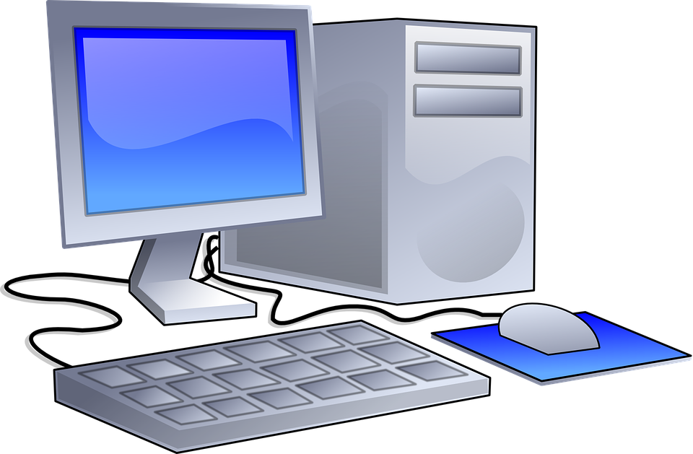
10장 tkinter로 GUI 만들기

Slide 2
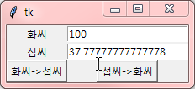
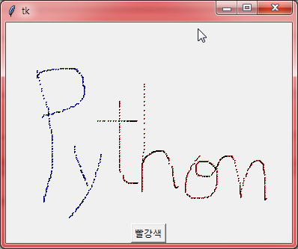
이번 장에서 만들 프로그램
(1) 온도 변환 프로그램을 GUI 버전으로 다시 제작해보자
(2) 마우스를 사용하여 화면에 그림을 그리는 프로그램을 작성해보자.

Slide 3
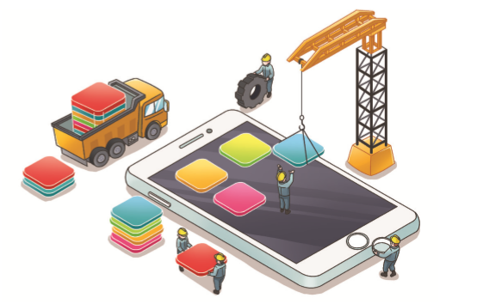
tkinter란?
tkinter는 파이썬에서 그래픽 사용자 인터페이스(GUI: graphical user interface)를 개발할 때 필요한 모듈

Slide 4
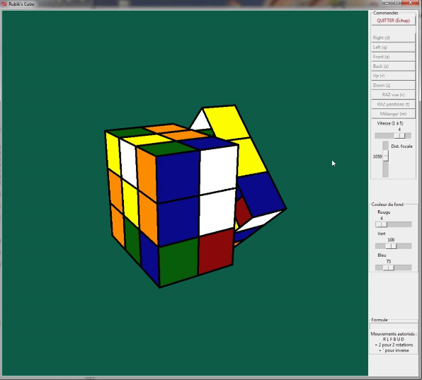
tkinter의 유래
tkinter는 예전부터 유닉스 계열에서 사용되던 Tcl/Tk 위에 객체 지향 계층을 입힌 것이다. Tk는 John Ousterhout에 의하여 Tcl 스크립팅 언어를 위한 GUI 확장으로 개발

Slide 5
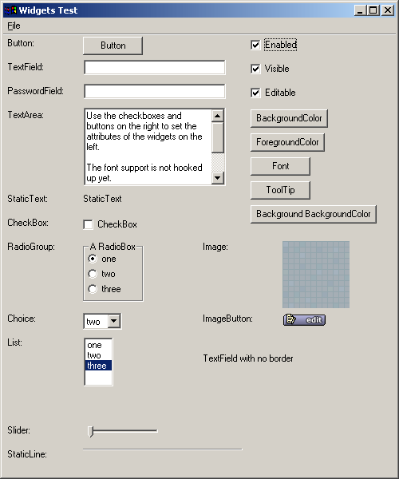
Tkinter의 위젯들

Slide 6
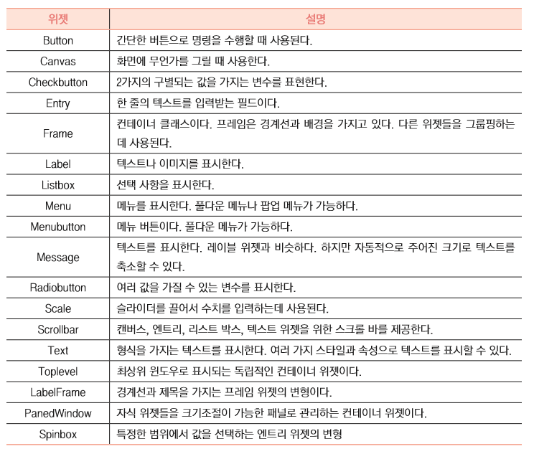

Slide 7
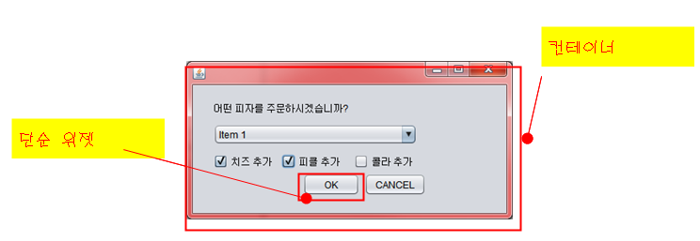
단순 위젯과 컨테이너 위젯
단순 위젯: Button, Canavs, Checkbutton, Entry, Label, Message 등이 여기에 속한다.
컨테이너 컴포넌트: 다른 컴포넌트를 안에 포함할 수 있는 컴포넌트로서 Frame, Toplevel, LabelFrame, PanedWindow 등이 여기에 속한다.

Slide 8

버튼이 있는 윈도우를 생성해보자
하나의 버튼이 있는 윈도우를 생성해보자
from tkinter import *
window = Tk()
button = Button(window, text="클릭하세요!")
button.pack()
window.mainloop()

Slide 9
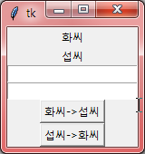
엔트리와 레이블 위젯도 사용해보자.
from tkinter import *
window = Tk()
l1 = Label(window, text="화씨")
l2 = Label(window, text="섭씨")
l1.pack()
l2.pack()
e1 = Entry(window)
e2 = Entry(window)
e1.pack()
e2.pack()
b1 = Button(window, text="화씨->섭씨")
b2 = Button(window, text="섭씨->화씨")
b1.pack()
b2.pack()
window.mainloop( )

Slide 10
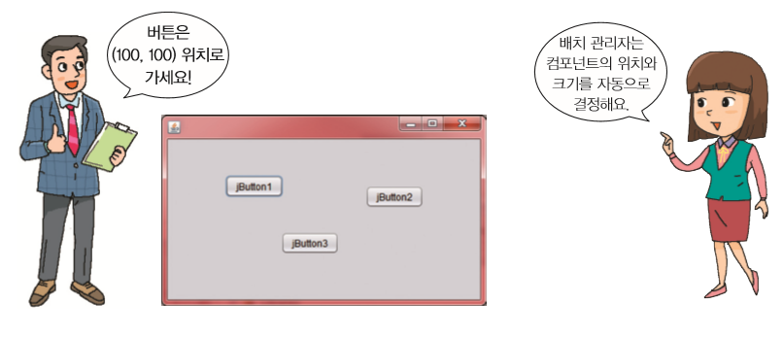
배치 관리자
압축(pack) 배치 관리자
격자(grid) 배치 관리자
절대(place) 배치 관리자

Slide 11
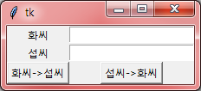
격자 배치 관리자
from tkinter import *
window = Tk()
l1 = Label(window , text="화씨")
l2 = Label(window, text="섭씨")
l1.grid(row=0, column=0)
l2.grid(row=1, column=0)
e1 = Entry(window)
e2 = Entry(window)
e1.grid(row=0, column=1)
e2.grid(row=1, column=1)
b1 = Button(window, text="화씨->섭씨")
b2 = Button(window, text="섭씨->화씨")
b1.grid(row=2, column=0)
b2.grid(row=2, column=1)
window.mainloop()

Slide 12

버튼 이벤트 처리
from tkinter import *
def process():
print("안녕하세요?")
window = Tk()
button = Button(window, text="클릭하세요!", command=process)
button.pack()
window.mainloop()

Slide 13
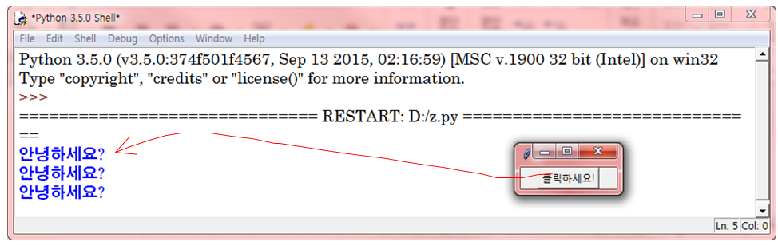
버튼 이벤트 처리

Slide 14
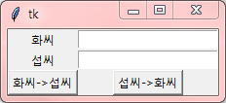
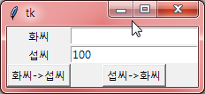
버튼 이벤트 처리
from tkinter import *
def process():
e2.insert(0, "100")
window = Tk()
l1 = Label(window , text="화씨")
l2 = Label(window, text="섭씨")
l1.grid(row=0, column=0)
l2.grid(row=1, column=0)
e1 = Entry(window)
e2 = Entry(window)
e1.grid(row=0, column=1)
e2.grid(row=1, column=1)
b1 = Button(window, text="화씨->섭씨", command=process)
b2 = Button(window, text="섭씨->화씨")
b1.grid(row=2, column=0)
b2.grid(row=2, column=1)
window.mainloop()

Slide 15
버튼 이벤트 처리
from tkinter import *
def process():
temperature = float(e1.get())
mytemp = (temperature-32)*5/9
e2.insert(0, str(mytemp))
window = Tk()
l1 = Label(window , text="화씨")
l2 = Label(window, text="섭씨")
l1.grid(row=0, column=0)
l2.grid(row=1, column=0)
e1 = Entry(window)
e2 = Entry(window)
e1.grid(row=0, column=1)
e2.grid(row=1, column=1)
b1 = Button(window, text="화씨->섭씨", command=process)
b2 = Button(window, text="섭씨->화씨")
b1.grid(row=2, column=0)
b2.grid(row=2, column=1)
window.mainloop()

Slide 16
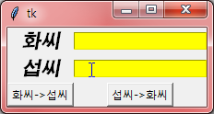
버튼 이벤트 처리
from tkinter import *
def process():
temperature = float(e1.get())
mytemp = (temperature-32)*5/9
e2.insert(0, str(mytemp))
window = Tk()
l1 = Label(window , text="화씨", font='helvetica 16 italic')
l2 = Label(window, text="섭씨", font='helvetica 16 italic')
l1.grid(row=0, column=0)
l2.grid(row=1, column=0)
e1 = Entry(window, bg="yellow", fg="white")
e2 = Entry(window, bg="yellow", fg="white")
e1.grid(row=0, column=1)
e2.grid(row=1, column=1)
b1 = Button(window, text="화씨->섭씨", command=process)
b2 = Button(window, text="섭씨->화씨")
b1.grid(row=2, column=0)
b2.grid(row=2, column=1)
window.mainloop()

Slide 17
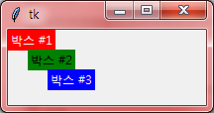
절대 위치 배치 관리자
from tkinter import *
window = Tk()
w = Label(window, text="박스 #1", bg="red", fg="white")
w.place(x=0, y=0)
w = Label(window, text="박스 #2", bg="green", fg="black")
w.place(x=20, y=20)
w = Label(window, text="박스 #3", bg="blue", fg="white")
w.place(x=40, y=40)
window.mainloop()

Slide 18
이미지 표시 프로그램
from tkinter import *
def change_img():
path = inputBox.get()
img = PhotoImage(file = path)
imageLabel.configure(image = img)
imageLabel.image = img
window = Tk()
photo = PhotoImage(file=“car.gif")
imageLabel = Label(window, image=photo)
imageLabel.pack()
inputBox = Entry(window)
inputBox.pack()
button = Button(window, text='Submit', command=change_img)
button.pack()
window.mainloop()

Slide 19
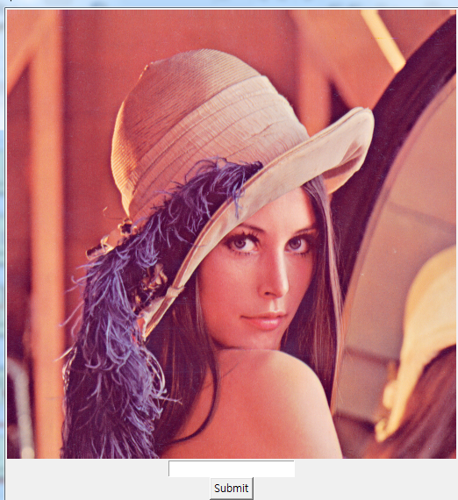
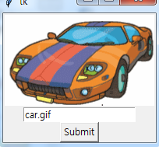

Slide 20
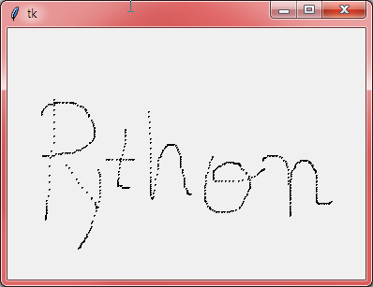
MyPaint 프로그램 #1
다음과 같이 마우스를 움직여서 화면에 그림을 그리는 윈도우의 그림판과 비슷한 프로그램을 작성해보자.

Slide 21
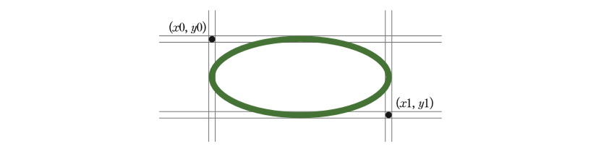
캔버스 위젯
tkinter에서 그림을 그리려면 캔버스(canvas)라는 위젯이 필요하다. Canvas 위젯을 사용하면 많은 그래픽 기능을 사용할 수 있다.
window = Tk()
...
canvas = Canvas(window, width=300, height=200)
canvas.create_oval(x0, y0, x1, y1, option, ...)

Slide 22
MyPaint 프로그램 #2
from tkinter import *
def paint(event):
x1, y1 = ( event.x-1 ), ( event.y+1 )
x2, y2 = ( event.x-1 ), ( event.y+1 )
canvas.create_oval( x1, y1, x2, y2, fill = "black")
window = Tk()
canvas = Canvas(window)
canvas.pack()
canvas.bind("<B1-Motion>", paint) #위젯.bind(event, handler)
window.mainloop()

Slide 23
2.이벤트 바인딩
보다 다양한 이벤트를 처리할 수 있도록 이벤트 바인딩 기능을 제공
이벤트(event)와 이벤트 핸들러 (메서드 혹은 함수)를 연결하는 bind() 메서드를 가지고 있다.
bind() 메서드는 이벤트와 핸들러를 쌍으로 연결시키는 역할
만약 해당 위젯에 그 이벤트가 발생하면 쌍으로 연결된 이벤트핸들러(=이벤트 콜백)가 실행되게 된다.
위젯.bind(event, handler)

Slide 24
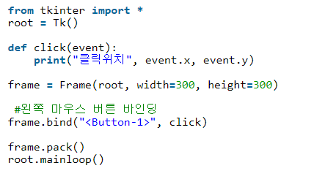
예
가로/세로 300px의 프레임 안에서 왼쪽 마우스 버튼을 누르면, click() 이라는 핸들러를 실행하게 하는 코드이다. <Button-1> 은 Tkinter에서 사용하는 이벤트 명칭으로 마우스 왼쪽 버튼을 의미한다.

Slide 25
3. 이벤트명
bind() 메서드의 첫번째 파라미터로 사용하는 이벤트명으로 자주 사용되는 이벤트명을 예시한 것이다.
<Button-1> 마우스 왼쪽 버튼 클릭
<Button-2> 마우스 중간 버튼 클릭
<Button-3> 마우스 오른쪽 버튼 클릭
<Double-Button-1> 왼쪽 버튼 더블클릭
<Return> Enter 키 눌려짐
<Key> 키가 눌려짐

Slide 26
4. Event Object
이벤트핸들러(이벤트 콜백)는 event라는 하나의 파라미터를 갖는데, 이는 Tkinter Event Object 로서 다음과 같은 속성(attribute)들을 갖는다. 위의 #2 예제를 보면, click() 함수에서 event 파라미터를 받아들이고, 이 event의 x, y 좌표를 사용하고 있음을 알 수 있다.
char 키보트 이벤트에서 발생하는 문자 하나
keysym 키보트 이벤트에서 발생하는 키의 심볼명
num 마우스 이벤트의 버튼 번호. 왼쪽부터 1, 2, 3
x, y 위젯의 죄상단으로부터의 상대적 마우스 위치
x_root, y_root 화면 죄상단으로부터의 상대적 마우스 위치
Key 이벤트가 발생한 위젯

Slide 27
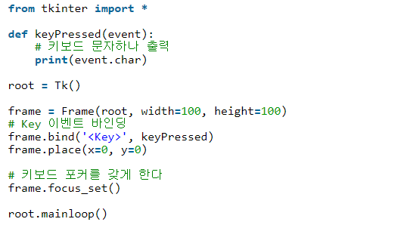
예
Key 이벤트에 대해 keyPressed() 함수를 바인딩하고, 전달된 event.char 를 써서 눌려진 키를 프린트하는 코드

Slide 28
MyPaint 프로그램 #3
앞의 MyPaint 프로그램에서 색상을 변경할 수 있도록 하여보자. 캔버스 위젯 아래에 버튼 “빨강색”을 추가하고 이 버튼을 누르면 색상이 빨강색으로 변경되게 하자.

Slide 29
from tkinter import *
mycolor = "blue"
def paint(event):
x1, y1 = ( event.x-1 ), ( event.y+1 )
x2, y2 = ( event.x-1 ), ( event.y+1 )
canvas.create_oval( x1, y1, x2, y2, fill = mycolor)
def change_color():
global mycolor
mycolor="red"
window = Tk()
canvas = Canvas(window)
canvas.pack()
canvas.bind("<B1-Motion>", paint)
button = Button(window, text="빨강색", command=change_color)
button.pack()
window.mainloop()

Slide 30
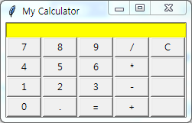
계산기 프로그램 #1
우리는 다음과 같은 계산기를 작성해보자.

Slide 31
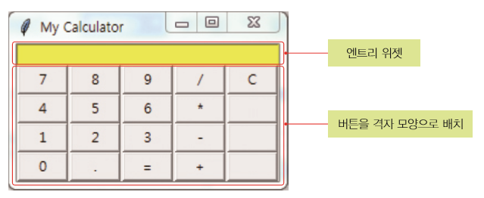
사용자 인터페이스 작성
계산기는 격자 배치 관리자를 사용 하면 될 것이다. 그리고 버튼과 엔트리 위젯만 있으면 된다.

Slide 32

계산기 프로그램 #2
from tkinter import *
window = Tk()
window.title("My Calculator")
display = Entry(window, width=33, bg="yellow")
display.grid(row=0, column=0, columnspan=5)

Slide 33
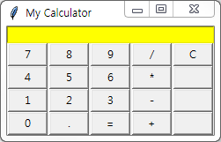
계산기 프로그램 #3
button_list = [
'7', '8', '9', '/', 'C',
'4', '5', '6', '*', ' ',
'1', '2', '3', '-', ' ',
'0', '.', '=', '+', ' ' ]
row_index = 1
col_index = 0
for button_text in button_list:
Button(window, text=button_text, width=5).grid(row=row_index, column=col_index)
col_index += 1
if col_index > 4:
row_index += 1
col_index = 0

Slide 34
계산기 프로그램 #4
from tkinter import *
window = Tk()
window.title("My Calculator")
display = Entry(window, width=33, bg="yellow")
display.grid(row=0, column=0, columnspan=5)
button_list = [
'7', '8', '9', '/', 'C',
'4', '5', '6', '*', ' ',
'1', '2', '3', '-', ' ',
'0', '.', '=', '+', ' ' ]
row_index = 1
col_index = 0
for button_text in button_list:
Button(window, text=button_text, width=5).grid(row=row_index, column=col_index)
col_index += 1
if col_index > 4:
row_index += 1
col_index = 0

Slide 35
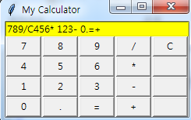
계산기 프로그램 #5 문제점 발생
from tkinter import *
window = Tk()
window.title("My Calculator")
display = Entry(window, width=33, bg="yellow")
display.grid(row=0, column=0, columnspan=5)
button_list = [
'7', '8', '9', '/', 'C',
'4', '5', '6', '*', ' ',
'1', '2', '3', '-', ' ',
'0', '.', '=', '+', ' ' ]
row_index = 1
col_index = 0
def click(key):
display.insert(END, key) # 엔트리 위젯의 끝에 key를 추가
for button_text in button_list:
Button(window, text=button_text, width=5,
commamd=click(button_text)).grid(row=row_index, column=col_index)
col_index += 1
if col_index > 4:
row_index += 1
col_index = 0

Slide 36
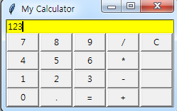
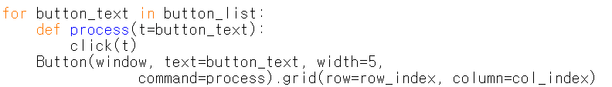
계산기 프로그램 #5 문제점 발생 해결 #6
반복문에서 하나의 함수를 정의하고, 이 함수를 버튼에 등록하면 된다.
command=click(t)와 같이 ()기호가 붙으면 파이썬은 무조건 함수 호출을 해 버린다. 하지만 command=click이라고 하면 함수 호출이 즉시 되지 않는 것이다.
하지만 우리는 인수를 가지고 함수 호출을 해야 하기에 함수를 하나 더 정의하는 것

Slide 37
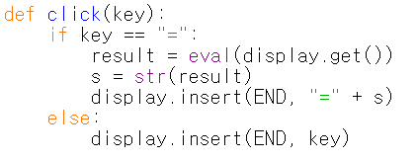
계산기 프로그램 #7
아직 계산기능은 없다.
수식을 받아서 계산을 수행하는 함수 eval()
문자열로 된 수식을 전달하면 이것을 해석하여서 계산결과를 넘겨준다.
>>>eval(“1+3”)
4

Slide 38
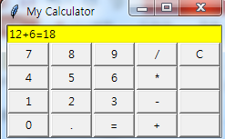
완성시키시오.
이렇게

Slide 39
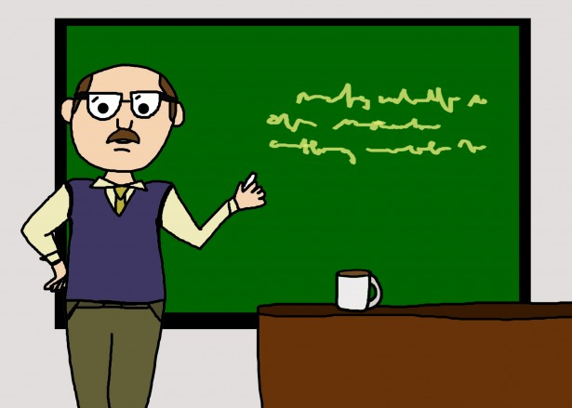
Q & A

